Slide 1
НАЦІОНАЛЬНИЙ УНІВЕРИСТЕТ БІОРЕСУРСІВ І ПРИРОДОКОРИСТУВАННЯ УКРАЇНИ
Кафедра конструювання машин і обладнання
Гурток: КОМП’ЮТЕРНИЙ ЗІР В МАШИНОБУДУВАННІ
ЗВІТ ПРО ДІЯЛЬНІСТЬ НАУКОВОГО ГУРТКА
ЗА 2022 – 2023 НАВЧАЛЬНИЙ РІК
Доповідач: студ. Музира Руслан
Керівник: к.т.н., ст. вик. Крушельницький Віктор Васильович

Slide 2
СПИСОК УЧАСНИКІВ НАУКОВОГО ГУРТКА
Агєєв Микита ГМаш – 2002
Балюк Юрій – Гмаш – 2203
Данілов Андрій ГМаш – 2102
Іглінський Олександр ГМаш - 2203
Карпінка Данїл ГМаш - 2002
Кухаренко Євгеній ГМаш - 1902
Лінник Вадим ГМаш - 2102
Лук'яненко Андрій ГМаш - 1902
Паламарчук Владислав ГМаш – 1902
Перець Євген ГМаш – 2102
11. Потапенко Олександр ГМаш – 2002
12. Пріма Олександр
13. Сачик Денис Гмаш – 2202
14. Сулій Дмитро Гмаш – 2001
15. Стефанишин Владислав ГМаш – 2002
16. Стахова Валентина ГМаш - 2101
17. Макаренко Юлія ГМаш – 2002
18. Музира Руслан ГМаш - 2002 – староста
19. Назаров Максим ГМаш - 2002
20. Яремчук Дарина ГМаш - 2002

Slide 3
Мова програмування та бібліотеки, які використовуються під час проведення занять гуртка
Для проведення гурка використовувалася мова програмування Python та наступні бібліотеки:
OpenCV - бібліотека функцій та алгоритмів комп'ютерного зору, обробки зображень і чисельних алгоритмів загального призначення з відкритим кодом.
Scikit-learn - бібліотека машинного навчання для мови програмування Python, яка надає реалізацію багатьох стандартних алгоритмів навчання з учителем та без учителя, таких як класифікація, регресія, кластеризація, зменшення розмірності, вибір моделей та підготовку даних.
Imutils – набір функцій для полегшення основних функцій обробки зображень, таких як переклад, поворот, зміна розміру, скелетізація, відображення зображень Matplotlib, сортування контурів, тощо.

Slide 4
Бібліотеки, які використовуються під час проведення занять гуртка
Numpy – розширення мови Python, що додає підтримку великих багатовимірних масивів і матриць, разом з великою бібліотекою високорівневих математичних функцій для операцій з цими масивами.
CVZone - відкрита бібліотека для обробки зображень та комп'ютерного зору на мові програмування Python. Вона створена на базі OpenCV і містить набір інструментів для роботи з зображеннями та відео, включаючи обробку, визначення обличь, відстеження об'єктів та детекцію.
Rembg - відкрита бібліотека, яка використовується для автоматичного видалення фону з зображень за допомогою нейронної мережі. Бібліотека розроблена на мові програмування Python та базується на архітектурі мережі U-Net.

Slide 5
Видалення фону на зображеннях та відео

Slide 6
Актуальність
Видалення фону або його заміна можуть бути корисними у різних галузях. Цей процес може допомогти у підвищенні точності аналізу зображень, зменшенні шуму на зображеннях та відображенні результатів у вигляді більш читабельних зображень.
Заміна фону також може мати застосування у відеоконференціях, її можна використовувати для створення більш професійного вигляду відео та забезпечення конфіденційності. Широко використовується при створенні відео-контенту, такого як відео-блоги, відео-уроки та інструкції, де важливо забезпечити зосередженість на контенті. Видалення фону відео може мати застосування в робототехніці, особливо для розпізнавання об'єктів на зображеннях. Наприклад, якщо робот здійснює навігацію в середовищі з відеокамерою, то може виникнути проблема з розпізнаванням об'єктів через наявність фону. Виявлення та видалення фону з відео може допомогти у підвищенні точності розпізнавання об'єктів та забезпеченні більшої ефективності робота.

Slide 7
Реалізація поставлених завдань
Для видалення фону з рисунків та відео використовувалася мова програмування Python, бібліотеки CV2 (OpenCV), Rembg (Remove background) та CVZone.
OpenCV - бібліотека відкритого коду для комп'ютерного зору, яка можна використовувати на C++ та Python. OpenCV містить значну кількість алгоритмів, які можна використовувати для обробки зображень і відео.
Rembg - бібліотека, яка використовується для видалення фону з зображень. Вона ґрунтується на нейронній мережі, яка була навчена на великому наборі зображень з різними фонами, дозволяє видаляти фон з рисунків і фотографій за кілька секунд і без необхідності вручну виділяти контур об'єкта.
CVZone - бібліотека розширення функцій OpenCV, яка надає набір інструментів для розробки додатків з комп'ютерного зору. Вона була створена для спрощення розробки проектів з обробки зображень і відео на Python, дозволяючи розробникам використовувати різні функції, такі як відстеження об'єктів, розпізнавання обличя, сегментація, розпізнавання жестів, тощо.

Slide 8
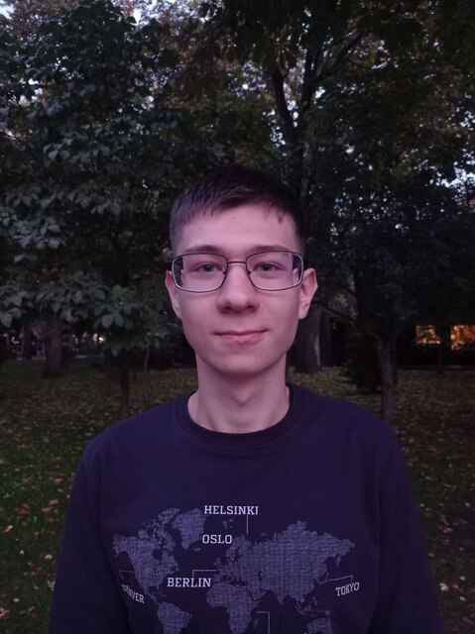
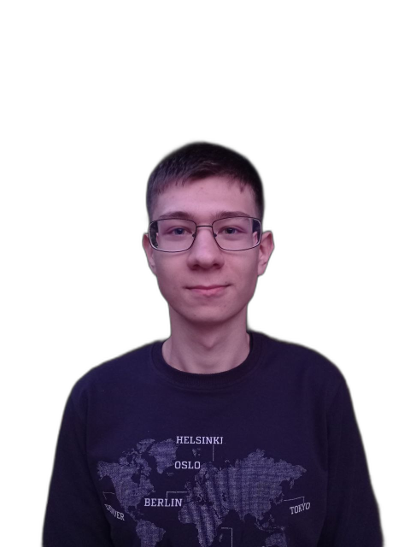
ВИДАЛЕННЯ ФОНУ НА РИСУНКУ
Результат видалення фону на рисунку за допомогою бібліотеки Rembg. Зліва – оригінал, з права - рисунок після застосування Rembg

Slide 9
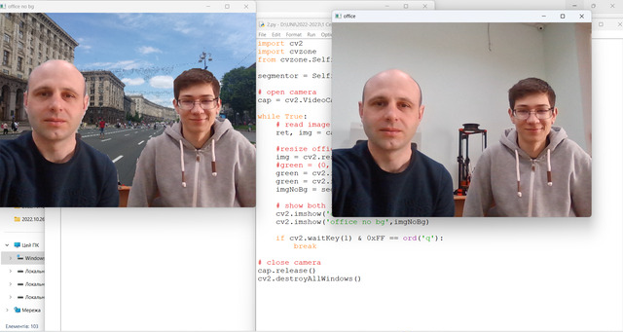
ВИДАЛЕННЯ ФОНУ НА ВІДЕО
Результат видалення фону на відео та його заміна за допомогою бібліотеки CVZone. Зліва – відео із заміненим фоном, з права оригінал. Також підходить для видалення та заміни фону на рисунках

Slide 10
СТРАТЕГІЯ РОЗВИТКУ НАУКОВОГО ГУРТКА
Подальше вивчення методів описаних у документаціях OpenCV, Scikit-learn, Numpy та Mathplotlib, CVZone, тощо.
2) Вивчення методів машинного навчання.
3) Продовження вивчення методів для виявлення та відслідковування об'єктів за допомогою відеокамери.
4) Реалізація студентами власних наукових розробок з подальшим написання кваліфікаційних робіт.

Slide 11
СТРАТЕГІЯ РОЗВИТКУ НАУКОВОГО ГУРТКА
(організаційний сектор)
1) Залучення до гуртка талановитої і активної молоді.
2) Участь студентів гуртка в конкурсах наукових робіт, олімпіадах та грантах.
3) Пропагування результатів власних наукових досліджень.
4) Налагодження та розвиток зв'язків із студентами і вченими з інших вишів, наукових установ і організацій.

Slide 12
Дякую за увагу!

